Slide 1
Módulo 4: Roteamento entre VLANs
Material do instrutor
Switching, Routing, e Wireless Essentials v7.0 (SRWE)
Notes:
Programa Cisco Networking Academy: comutação, roteamento e Wireless Essentials v7.0 (SRWE)
Módulo 4: Roteamento entre VLANs

Slide 2
Instructor Materials – Module 4 Planning Guide
This PowerPoint deck is divided in two parts:
Instructor Planning Guide
Information to help you become familiar with the module
Teaching aids
Instructor Class Presentation
Optional slides that you can use in the classroom
Begins on slide # 10
Note: Remove the Planning Guide from this presentation before sharing with anyone.
For additional help and resources go to the Instructor Home Page and Course Resources for this course. You also can visit the professional development site on netacad.com, the official Cisco Networking Academy Facebook page, or Instructor Only FB group.
Notes:
2

Slide 3
What to Expect in this Module
To facilitate learning, the following features within the GUI may be included in this module:
Feature | Description
Animations | Expose learners to new skills and concepts.
Videos | Expose learners to new skills and concepts.
Check Your Understanding(CYU) | Per topic online quiz to help learners gauge content understanding.
Interactive Activities | A variety of formats to help learners gauge content understanding.
Syntax Checker | Small simulations that expose learners to Cisco command line to practice configuration skills.
PT Activity | Simulation and modeling activities designed to explore, acquire, reinforce, and expand skills.

Slide 4
What to Expect in this Module (Cont.)
To facilitate learning, the following features may be included in this module:
Feature | Description
Hands-On Labs | Labs designed for working with physical equipment.
Class Activities | These are found on the Instructor Resources page. Class Activities are designed to facilitate learning, class discussion, and collaboration.
Module Quizzes | Self-assessments that integrate concepts and skills learned throughout the series of topics presented in the module.
Module Summary | Briefly recaps module content.

Slide 5
Check Your Understanding
Check Your Understanding activities are designed to let students quickly determine if they understand the content and can proceed, or if they need to review.
Check Your Understanding activities do not affect student grades.
There are no separate slides for these activities in the PPT. They are listed in the notes area of the slide that appears before these activities.
Notes:
5

Slide 6
Module 4: Activities
What activities are associated with this module?
Page # | Activity Type | Activity Name | Optional?
4.1.5 | Check Your Understanding | Inter-VLAN Routing Operations | Recommended
4.2.7 | Packet Tracer | Configure Router-on-a-Stick Inter-VLAN Routing | Recommended
4.2.8 | Lab | Configuring 802.1Q Trunk-Based Inter-VLAN Routing | Recommended
4.3.8 | Packet Tracer | Configure Layer 3 Switching and inter-VLAN Routing | Recommended
4.4.7 | Check Your Understanding | Troubleshoot Inter-VLAN Routing | Recommended
4.4.8 | Packet Tracer | Troubleshoot Inter-VLAN Routing | Recommended
4.4.9 | Lab | Troubleshoot Inter-VLAN Routing | Recommended
Notes:
6

Slide 7
Module 4: Activities (Cont.)
What activities are associated with this module?
Page # | Activity Type | Activity Name | Optional?
4.5.1 | Packet Tracer | Inter-VLAN Routing Challenge | Recommended
4.5.2 | Lab | Implement Inter-VLAN Routing | Recommended
Notes:
7

Slide 8
Module 4: Best Practices
Prior to teaching Module 4, the instructor should:
Review the activities and assessments for this module.
Try to include as many questions as possible to keep students engaged during classroom presentation.
After this Module, the Switching Concepts, VLANs, and InterVLAN Routing Exam is available, covering Modules 1-4.
Topic 4.1
Ask the students or have a class discussion
What do you think is a contributor to the limit on the number of VLANs supported by Router-on-a-Stick Inter-VLAN Routing?
What do you think the difference is between a router loopback interface and a router subinterface?
Topic 4.2
Ask the students or have a class discussion
What do you think the primary benefit provided by Router-on-a-stick as opposed to Legacy Inter-VLAN Routing?
How does the router handle designation of the Native VLAN?
Notes:
8

Slide 9
Module 4: Best Practices (Cont.)
Topic 4.3
Ask the students or have a class discussion
What is the biggest savings you can see with using a Layer 3 Switch as an Inter-VLAN Router?
What is the impact of the no switchport command?
Topic 4.4
Ask the students or have a class discussion
What do you think is the most common cause of errors in the implementation of Inter-VLAN Routing?
Given all the moving parts, what kind of Inter-VLAN Routing do you think lends itself to the lowest number of implementation errors?
Notes:
9

Slide 10
Módulo 4: Roteamento entre VLANs
Switching, Routing, e Wireless Essentials v7.0 (SRWE)
Notes:
Switching, Routing, e Wireless Essentials v7.0 (SRWE)
Módulo 4: Roteamento entre VLANs

Slide 11
Objetivos do módulo
Título do Módulo: Roteamento Inter-VLAN
Objetivo do módulo: Solucionar problemas de roteamento entre VLAN em dispositivos da camada 3
Título do Tópico | Objetivo do Tópico
Operação de roteamento entre VLANs | Descrever as opções de configuração do roteamento entre VLANs.
Roteamento de router-on-a-stick entre VLANs | Configurar roteamento router-on-a-stick entre VLANs.
RoteamentoInter-VLAN em um Switch de Camada 3 | Configurar o roteamento entre VLANs usando switching de camada 3.
Solucionar problemas de roteamento entre VLANs | Solucionar problemas comuns de configuração entre VLANs.
Notes:
11

Slide 12
4.1 Operação de roteamento entre VLAN
Notes:
4- Roteamento entre VLANs
4.1 – Operação de roteamento entre VLANs

Slide 13
Operação de roteamento entre VLANs O que é roteamento entre VLANs?
As VLANs são usadas para segmentar redes de Camada 2 comutadas por uma variedade de razões. Independentemente do motivo, os hosts em uma VLAN não podem se comunicar com hosts em outra VLAN, a menos que haja um roteador ou um switch de camada 3 para fornecer serviços de roteamento.
O roteamento entre VLANs é o processo de encaminhamento de tráfego de rede de uma VLAN para outra VLAN.
Existem três opções de roteamento entre VLANs:
Roteamento interVLAN herdado - Esta é uma solução legada. Não escala bem.
Router-on-a-stick - Esta é uma solução aceitável para uma rede de pequeno a médio porte.
Switch de camada 3 usando interfaces virtuais comutadas (SVIs) - Esta é a solução mais escalável para organizações de médio a grande porte.
Notes:
4 - Roteamento entre VLANs
4.1 – Operação de roteamento entre VLANs
4.1.1 - O que é roteamento entre VLANs?

Slide 14
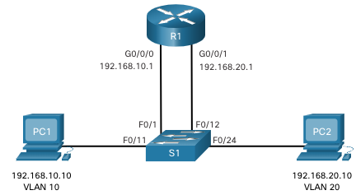
Operação de roteamento entre VLANs Roteamento legado entre VLANs
A primeira solução de roteamento inter-VLAN dependia do uso de um roteador com várias interfaces Ethernet. Cada interface de roteador foi conectada a uma porta de switch em VLANs diferentes. As interfaces do roteador serviram como gateways padrão para os hosts locais na sub-rede VLAN.
O roteamento inter-VLAN herdado usando interfaces físicas funciona, mas possui uma limitação significativa. Não é razoavelmente escalável porque os roteadores têm um número limitado de interfaces físicas. A exigência de uma interface de roteador físico por VLAN esgota rapidamente a capacidade da interface física de um roteador.
Nota: Esse método de roteamento entre VLAN não é mais implementado em redes comutadas e é incluído apenas para fins de explicação.
Notes:
4 - Roteamento entre VLANs
4.1 – Operação de roteamento entre VLANs
4.1.2 - Roteamento legado entre VLANs

Slide 15
Operação de roteamento entre VLANs Roteamento Router-on-a-Stick entre VLANs
O método de roteamento inter-VLAN “router-on-a-stick” supera a limitação do método de roteamento inter-VLAN herdado. Ela requer apenas uma interface Ethernet física para rotear o tráfego entre várias VLANs em uma rede.
Uma interface Ethernet do roteador Cisco IOS é configurada como um tronco 802.1Q e conectada a uma porta de tronco em um switch de camada 2. Especificamente, a interface do roteador é configurada usando subinterfaces para identificar VLANs roteáveis.
As subinterfaces configuradas são interfaces virtuais baseadas em software. Cada um está associado a uma única interface Ethernet física. As subinterfaces são configuradas no software em um roteador. Cada subinterface é configurada independentemente com um endereço IP e atribuição de VLAN. As subinterfaces são configuradas para diferentes sub-redes que correspondem à sua atribuição de VLAN. Isso facilita o roteamento lógico.
Quando o tráfego marcado pela VLAN entra na interface do roteador, ele é encaminhado para a subinterface da VLAN. Depois que uma decisão de roteamento é tomada com base no endereço de rede IP de destino, o roteador determina a interface de saída do tráfego. Se a interface de saída estiver configurada como uma subinterface 802.1q, os quadros de dados serão marcados pela VLAN com a nova VLAN e enviados de volta para fora da interface física
Nota: O método roteador no stick de roteamento entre VLANs não ultrapassa 50 VLANs.
Notes:
4 - Roteamento entre VLANs
4.1 – Operação de roteamento entre VLANs
4.1.3 - Roteamento router-on-a-stick entre VLANs

Slide 16
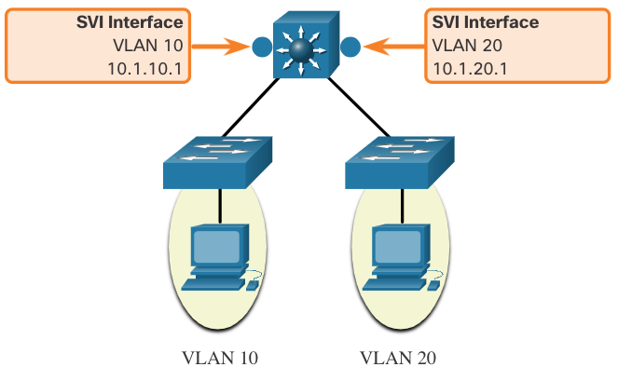
Operação de roteamento entre VLANs Roteamento entre VLANs em um switch de camada 3
O método moderno de execução de roteamento inter-VLAN é usar switches de camada 3 e interfaces virtuais comutadas (SVI). Um SVI é uma interface virtual configurada em um switch da Camada 3, conforme mostrado na figura.
°Observação: Um switch de Camada 3 também é chamado de switch multicamadas, pois opera na Camada 2 e na Camada 3. No entanto, neste curso, usamos o termo switch Camada 3.
Notes:
4 - Roteamento entre VLANs
4.1 – Operação de roteamento entre VLANs
4.1.4 - Roteamento Inter-VLAN em um Switch de Camada 3

Slide 17
Operação de roteamento entre VLANs Roteamento entre VLANs em um switch de camada 3 (Cont.)
As SVIs inter-VLAN são criadas da mesma forma que a interface de VLAN de gerenciamento é configurada. O SVI é criado para uma VLAN que existe no switch. Embora virtual, o SVI executa as mesmas funções para a VLAN que uma interface de roteador faria. Especificamente, ele fornece processamento da Camada 3 para pacotes enviados para ou de todas as portas do switch associadas a essa VLAN.
Veja a seguir as vantagens de usar switches de Camada 3 para roteamento entre VLAN:
Eles são muito mais rápidos que o roteador on-a-stick, porque tudo é comutado e roteado por hardware.
Não há necessidade de links externos do switch ao roteador para roteamento.
Eles não estão limitados a um link porque os EtherChannels da Camada 2 podem ser usados como links de tronco entre os switches para aumentar a largura de banda.
A latência é muito menor porque os dados não precisam sair do comutador para serem roteados para uma rede diferente.
Eles são mais comumente implantados em uma LAN do campus do que roteadores.
A única desvantagem é que os switches da Camada 3 são mais caros.
Notes:
4 - Roteamento entre VLANs
4.1 – Operação de roteamento entre VLANs
4.1.4 - Roteamento Inter-VLAN em um Switch de Camada 3 (Cont.)
4.1.5 — Verifique seu entendimento — Operação de roteamento entre VLAN

Slide 18
4.2 - Roteamento router-on-a-stick entre VLANs
Notes:
4- Roteamento entre VLANs
4.2 - Roteamento router-on-a-stick entre VLANs

Slide 19
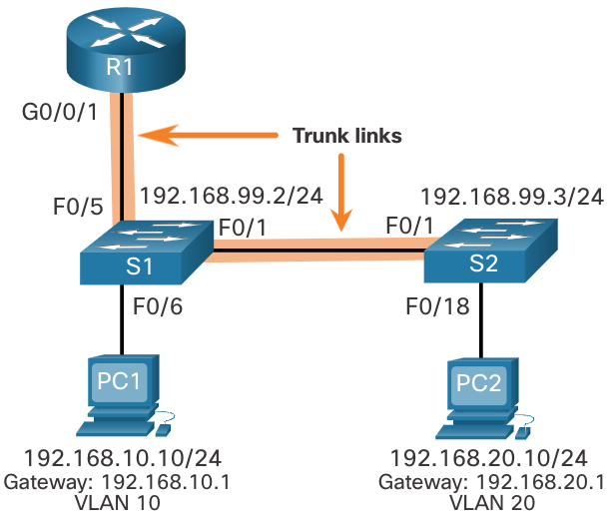
Router-on-a-stick Inter-VLAN Router-on-a-stick Cenário
Na figura, a interface GigabitEthernet 0/0/1 R1 está conectada à porta S1 FastEthernet 0/5. A porta S1 FastEthernet 0/1 está conectada à porta S2 FastEthernet 0/1. Esses são links de tronco que são necessários para encaminhar o tráfego dentro e entre VLANs.
Para rotear entre VLANs, a interface R1 GigabitEthernet 0/0/1 é dividida logicamente em três subinterfaces, conforme mostrado na tabela. A tabela também mostra as três VLANs que serão configuradas nos switches.
Suponha que R1, S1 e S2 têm configurações básicas iniciais. Atualmente, PC1 e PC2 não podem efetuar ping entre si porque estão em redes separadas. Somente S1 e S2 podem fazer ping uns aos outros, mas eles são inalcançáveis por PC1 ou PC2 porque eles também estão em redes diferentes.
Para permitir que os dispositivos façam ping entre si, os switches devem ser configurados com VLANs e entroncamento, e o roteador deve ser configurado para roteamento entre VLAN.
Subinterface | VLAN | Endereço IP
G0/0/1.10 | 10 | 192.168.10.1/24
G0/0/1.20 | 20 | 192.168.20.1/24
G0/0/1.30 | 99 | 192.168.99.1/24
Notes:
4 - Roteamento entre VLANs
4.2 - Roteamento router-on-a-stick entre VLANs
4.2.1 — Cenário de roteador-on-a-stick

Slide 20
Configuraçãode VLAN e entroncamento Inter-VLAN Router-on-a-stick Router-on-a-stick
Conclua as seguintes etapas para configurar o S1 com VLANs e entroncamento:
Etapa 1. Crie e nomeie as VLANs.
Etapa 2. Crie a interface de gerenciamento.
Etapa 3. Configure portas de acesso
Etapa 4. Configure portas de entroncamento.
Notes:
4 - Roteamento entre VLANs
4.2 - Roteamento router-on-a-stick entre VLANs
4.2.2 - VLAN S1 e configuração de entroncamento

Slide 21
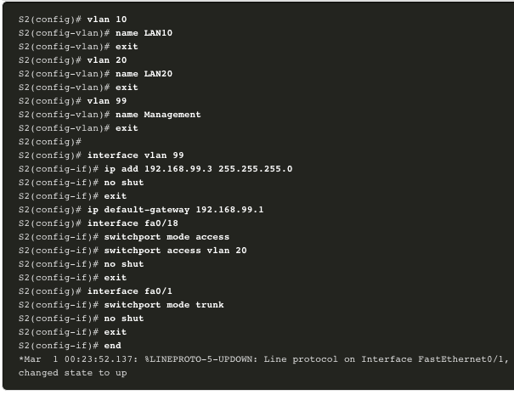
Configuração de VLAN e entroncamento Inter-VLANRouter-on-a-stick Router-on-a-stick
A configuração para S2 é semelhante a S1.
Notes:
4 - Roteamento entre VLANs
4.2 - Roteamento router-on-a-stick entre VLANs
4.2.3 - VLAN S2 e configuração de entroncamento

Slide 22
Configuração de subinterface R1de roteamento interVLAN Router-on-a-stick
O método roteador no stick exige que você crie uma subinterface para cada VLAN a ser roteada. Uma subinterface é criada usando o comando interfaceinterface_id subinterface_id global configuration mode. A sintaxe da subinterface é a interface física seguida por um ponto e um número de subinterface. Embora não seja necessário, é costume combinar o número da subinterface com o número da VLAN.
Cada subinterface é então configurada com os dois comandos a seguir:
encapsulation dot1qvlan_id[native] - Este comando configura a subinterface para responder ao tráfego encapsulado 802.1Q do vlan-id especificado. A opção de palavra-chave nativa é anexada somente para definir a VLAN nativa para algo diferente da VLAN 1.
ip addressip-address subnet-mask - Esse comando configura o endereço IPv4 da subinterface. Esse endereço geralmente serve como gateway padrão para a VLAN identificada.
Repita o processo para cada VLAN a ser roteada. Cada subinterface do roteador deve receber um endereço IP em uma sub-rede exclusiva para que o roteamento ocorra. Quando todas as subinterfaces tiverem sido criadas, ative a interface física usando o comando de configuração de interface no shutdown Se a interface física estiver desativada, todas as subinterfaces serão desativadas.
Notes:
4 - Roteamento entre VLANs
4.2 - Roteamento router-on-a-stick entre VLANs
4.2.4 — Configuração de subinterface R1

Slide 23
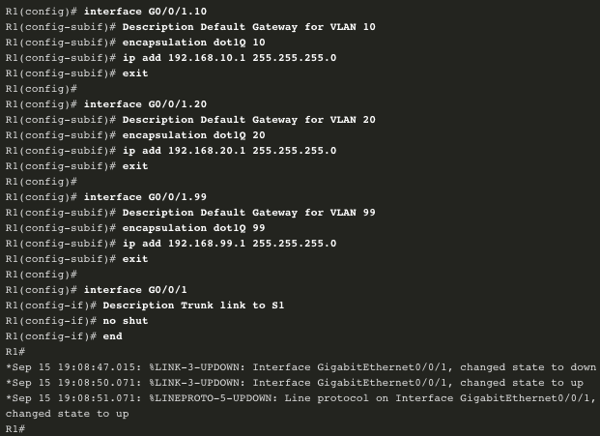
Configuração de subinterfaceR1 de roteamento Inter-VLAN Router-on-a-stick (Cont.)
Na configuração, as subinterfaces R1 G0/0/1 são configuradas para VLANs 10, 20 e 99.
Notes:
4 - Roteamento entre VLANs
4.2 - Roteamento router-on-a-stick entre VLANs
4.2.4 — Configuração de subinterface R1 (Cont.)

Slide 24
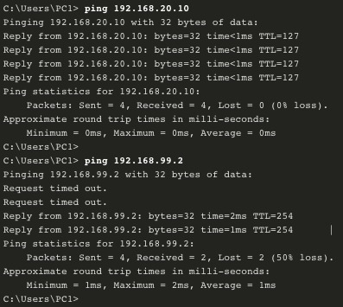
Roteamento Inter-VLAN Router-on-a-stick Verifica a Conectividade entre PC1 e PC2
A configuração do roteador-on-a-stick é concluída após o tronco do switch e as subinterfaces do roteador terem sido configuradas. A configuração pode ser verificada a partir dos hosts, roteador e switch.
Em um host, verifique a conectividade com um host em outra VLAN usando o comando ping . É uma boa idéia verificar primeiro a configuração de IP do host atual usando o comando ipconfig Windows host.
Em seguida, use ping para verificar a conectividade com PC2 e S1, conforme mostrado na figura. A saída do ping confirma com êxito o roteamento entre VLAN está operando.
Notes:
4 - Roteamento entre VLANs
4.2 - Roteamento router-on-a-stick entre VLANs
4.2.5 — Verificar a conectividade entre PC1 e PC2

Slide 25
Verificação de roteamento interVLAN Router-on-a-stick Router-on-a-stick
Além de usar ping entre dispositivos, os comandos show a seguir podem ser usados para verificar e solucionar problemas de configuração do roteador-on-a-stick.
show ip route
show ip interface brief
show interfaces
show interfaces trunk
Notes:
4 - Roteamento entre VLANs
4.2 - Roteamento router-on-a-stick entre VLANs
4.2.6 — Verificação de roteamento interVLAN do roteador on-a-stick

Slide 26
Roteamento Inter-VLAN Router-on-a-Stick Packet Tracer– Configurar o roteamento entre VLANs do roteador no stick
Neste Packet Tracer, você atingirá os seguintes objetivos:
Parte 1: Adicione VLANs em um switch
Parte 2: Configure subinterfaces
Parte 3: Teste a conectividade com o roteamento entre VLANs
Notes:
4 - Roteamento entre VLANs
4.2 - Roteamento router-on-a-stick entre VLANs
4.2.7 – Packet Tracer – Configurar o roteamento Router-on-a-Stick Inter-VLAN

Slide 27
Configurar o roteamento Router-on-a-Stick entre VLANs Packet Tracer - Configurando o roteamento Router-on-a-Stick entre VLANs
Neste laboratório, você completará os seguintes objetivos:
Parte 1: criar a rede e implementar as configurações básicas do dispositivo
Parte 2: configurar switches com VLANs e entroncamento
Parte 3: configurar o roteamento entre VLANs com base em tronco
Notes:
4 - Roteamento entre VLANs
4.2 - Roteamento router-on-a-stick entre VLANs
4.2.8 - Laboratório - Configurar o roteamento inter-VLAN do roteador no stick

Slide 28
4.3 Roteamento entre VLANs usando switches da camada 3
Notes:
4- Roteamento entre VLANs
4.3 - Roteamento entre VLANs usando switches da camada 3

Slide 29
Roteamento Inter-VLAN usando Switches de Camada 3 Switches Roteamento Inter-VLAN de Camada 3
O roteamento entre VLAN usando o método router-on-a-stick é simples de implementar para uma organização de pequeno a médio porte. No entanto, uma grande empresa requer um método mais rápido e muito mais escalável para fornecer roteamento entre VLAN.
As LANs do campus corporativo usam switches de camada 3 para fornecer roteamento entre VLAN. Os switches de camada 3 usam comutação baseada em hardware para atingir taxas de processamento de pacotes mais altas do que os roteadores. Os switches de camada 3 também são comumente implementados em armários de fiação da camada de distribuição corporativa.
Os recursos de um switch de camada 3 incluem a capacidade de fazer o seguinte:
Encaminhe de uma VLAN para outra usando várias interfaces virtuais comutadas (SVIs).
Converta uma porta de comutação de Camada 2 em uma interface de Camada 3 (ou seja, uma porta roteada). Uma porta roteada é semelhante a uma interface física em um roteador Cisco IOS.
Para fornecer roteamento entre VLAN, os switches da Camada 3 usam SVIs. Os SVIs são configurados usando o mesmo comando interface vlanvlan-id usado para criar o SVI de gerenciamento em um switch de Camada 2. Um SVI de Camada 3 deve ser criado para cada VLANs roteáveis.
Notes:
4 - Roteamento entre VLANs
4.3 - Roteamento entre VLANs usando switches da camada 3
4.3.1 - Roteamento entre VLANs do switch da camada 3

Slide 30
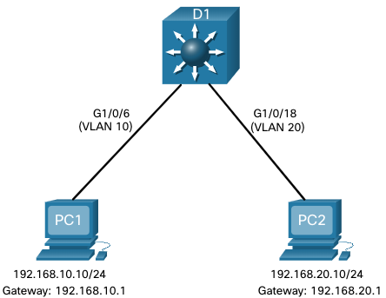
Encaminhamento Inter-VLAN usando Switches de Camada 3 Cenário de Switches de Camada 3
Na figura, o switch da Camada 3, D1, está conectado a dois hosts em VLANs diferentes. O PC1 está na VLAN 10 e o PC2 está na VLAN 20, conforme mostrado. O switch de camada 3 fornecerá serviços de roteamento inter-VLAN para os dois hosts.
Notes:
4 - Roteamento entre VLANs
4.3 - Roteamento entre VLANs usando switches da camada 3
4.3.2 — Cenário de switch de camada 3

Slide 31
Roteamento Inter-VLAN usando Configuração de Switches de Camada 3
Conclua as seguintes etapas para configurar o S1 com VLANs e entroncamento:
Etapa 1. Crie as VLANs. No exemplo, as VLANs 10 e 20 são usadas.
Etapa 2. Crie as interfaces VLAN SVI. O endereço IP configurado servirá como gateway padrão para hosts na respectiva VLAN.
Etapa 3. Configure portas de acesso Atribua a porta apropriada à VLAN necessária.
Etapa 4. Habilite o roteamento IP. Execute o comando ip routing global configuration para permitir que o tráfego seja trocado entre VLANs 10 e 20. Esse comando deve ser configurado para habilitar o roteamento entre van em um switch de camada 3 para IPv4.
Notes:
4 - Roteamento entre VLANs
4.3 - Roteamento entre VLANs usando switches da camada 3
4.3.3 - Configuração do switch da camada 3

Slide 32
Roteamento Inter-VLAN usando Switches de Camada 3 Verificação de Roteamento Inter-VLAN
O roteamento entre VLAN usando um switch de Camada 3 é mais simples de configurar do que o método roteador-on-a-stick. Após a conclusão da configuração, a configuração pode ser verificada testando a conectividade entre os hosts.
Em um host, verifique a conectividade com um host em outra VLAN usando o comando ping . É uma boa idéia verificar primeiro a configuração de IP do host atual usando o comando ipconfig Windows host.
Em seguida, verifique a conectividade com PC2 usando o comando ping do host do Windows. A saída de ping bem-sucedida confirma que o roteamento entre VLAN está operando.
Notes:
4 - Roteamento entre VLANs
4.3 - Roteamento entre VLANs usando switches da camada 3
4.3.4 — Verificação de Roteamento Inter-VLAN do Switch de Camada 3

Slide 33
Roteamento Inter-VLAN usando roteamento de switches de camada 3 em um switch de camada 3
Se as VLANs forem acessíveis por outros dispositivos de Camada 3, elas devem ser anunciadas usando roteamento estático ou dinâmico. Para habilitar o roteamento em um switch de Camada 3, uma porta roteada deve ser configurada.
Uma porta roteada é criada em um switch de camada 3 desativando o recurso de porta de comutação em uma porta de camada 2 conectada a outro dispositivo de camada 3. Especificamente, configurar o comando no switchport interface configuration em uma porta da Camada 2 o converte em uma interface da Camada 3. Em seguida, a interface pode ser configurada com uma configuração IPv4 para se conectar a um roteador ou outro switch de Camada 3.
Notes:
4 - Roteamento entre VLANs
4.3 - Roteamento entre VLANs usando switches da camada 3
4.3.5 - Roteamento em um Switch de Camada 3

Slide 34
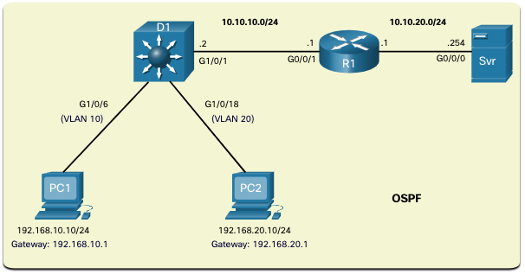
Roteamento Inter-VLAN usando Cenário de roteamento de switches de camada 3 em um switch de camada 3
Na figura, o switch D1 Layer 3 configurado anteriormente está conectado ao R1. R1 e D1 estão ambos em um domínio de protocolo de roteamento OSPF (Open Shortest Path First). Suponha que a Inter-VLAN foi implementada com êxito em D1. A interface G0/0/1 do R1 também foi configurada e habilitada. Além disso, o R1 está usando o OSPF para anunciar suas duas redes, 10.10.0/24 e 10.20.20.0/24.
Observação: A configuração de roteamento OSPF é coberta em outro curso. Neste módulo, os comandos de configuração do OSPF serão dados a você em todas as atividades e avaliações. Não é necessário que você entenda a configuração para habilitar o roteamento OSPF no switch da Camada 3.
Notes:
4 - Roteamento entre VLANs
4.3 - Roteamento entre VLANs usando switches da camada 3
4.3.6 - Cenário de roteamento em um switch de camada 3

Slide 35
Roteamento Inter-VLAN usando Configuração de Roteamento de Switches de Camada 3 em um Switch de Camada 3
Conclua as etapas a seguir para configurar o D1 para rotear com o R1:
Etapa 1. Configure a porta roteada. Use ocomando no switchport para converter a porta em uma porta roteada e, em seguida, atribuir um endereço IP e uma máscara de sub-rede. Ative a porta.
Etapa 2. Ative o roteamento. Use o comando de configuração global ip routing para ativar o roteamento.
Etapa 3. Configurar o roteamento. Use um método de roteamento apropriado. Neste exemplo, OSPFv2 de Área Única é configurado
Etapa 4. Verifique o roteamento. Use o comando show ip route.
Step 5. Verifique a conectividade. Use o comando ping para verificar a capacidade de acesso.
Notes:
4 - Roteamento entre VLANs
4.3 - Roteamento entre VLANs usando switches da camada 3
4.3.7 — Configuração de roteamento em um switch de camada 3

Slide 36
Roteamento Inter-VLAN usando Switches de Camada 3 Packet Tracer - Configurar comutação de camada 3 e roteamento entre VLANs
Neste Packet Tracer, você atingirá os seguintes objetivos:
Parte 1: configuração do switching de camada 3
Parte 2: configuração do roteamento entre VLANs
Parte 3: Configurar o roteamento IPv6 entre VLANs
Notes:
4 - Roteamento entre VLANs
4.3 - Roteamento entre VLANs usando switches da camada 3
4.3.7 - Packet Tracer - Configurar switch de camada 3 e roteamento entre VLANs

Slide 37
4.4 Pesquise defeitos o roteamento entre VLAN
Notes:
4- Roteamento entre VLANs
4.4 - Solucionar problmeas de roteamento entre VLAN

Slide 38
Solucionar Problemas Inter-VLAN de Roteamento Inter-VLAN Comuns
Há uma série de razões pelas quais uma configuração inter-van pode não funcionar. Todos estão relacionados a problemas de conectividade. Primeiro, verifique a camada física para resolver quaisquer problemas em que um cabo possa estar conectado à porta errada. Se as conexões estiverem corretas, use a lista na tabela por outros motivos comuns pelos quais a conectividade entre VLAN pode falhar.
Tipo de problema | Como corrigir | Como verificar
VLANs ausentes | Crie (ou recrie) a VLAN se ela não existir. Verifique se a porta do host está atribuída à VLAN correta. | show vlan [brief] show interfaces switchport ping
Problemas da porta do tronco | Verifique se os troncos estão configurados corretamente. Verifique se a porta é uma porta de tronco e habilitada. | show interface trunk show running-config
Problemas de porta de acesso ao switch | Atribua a VLAN correta para acessar a porta. Verifique se a porta é uma porta de acesso e habilitada. O host está configurado incorretamente na sub-rede errada. | show interfaces switchport show running-config interface ipconfig
Problemas de configuração do roteador | O endereço IPv4 da subinterface do roteador está configurado incorretamente. A subinterface do roteador é atribuída ao ID da VLAN. | show ip interface brief show interfaces
Notes:
4 - Roteamento entre VLANs
4.4 - Solucionar problemas de roteamento entre VLANs
4.4.1 — Problemas comuns entre VLAN

Slide 39
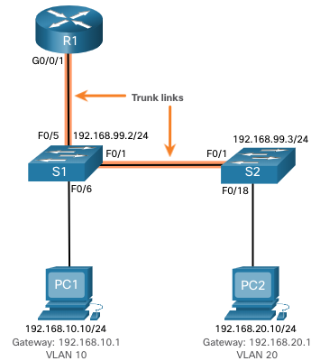
Solucionar problemas de roteamento entre VLAN Troubleshooting de Cenário de Roteamento Inter-VLAN
Exemplos de alguns desses problemas de roteamento entre VLAN agora serão abordados com mais detalhes. Esta topologia será usada para todos esses problemas.
Subinterfaces do Roteador R1
Subinterface | VLAN | Endereço IP
G0/0/0.10 | 10 | 192.168.10.1/24
G0/0/0.20 | 20 | 192.168.20.1/24
G0/0/0.30 | 99 | 192.168.99.1/24
Notes:
4 - Roteamento entre VLANs
4.4 - Solucionar problemas de roteamento entre VLANs
4.4.2 – Cenário para solucionar problemas de roteamento entre VLANs

Slide 40
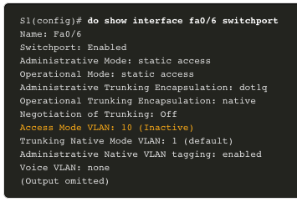
Solucionar problemas de roteamento entre VLANs VLANs ausentes
Um problema de conectividade entre VLAN pode ser causado por uma VLAN ausente. A VLAN pode estar ausente se não foi criada, foi excluída acidentalmente ou não é permitida no link do tronco.
Quando uma VLAN é excluída, todas as portas atribuídas a essa VLAN ficam inativas. Eles permanecem associados à VLAN (e, portanto, inativos) até você atribuí-los a uma nova VLAN ou recriar a VLAN ausente. Recriar a VLAN ausente reatribuiria automaticamente os hosts a ela.
Use o comando show interfaceinterface-idswitchport para verificar a associação à VLAN da porta.
Notes:
4 - Roteamento entre VLANs
4.4 - Solucionar problemas de roteamento entre VLANs
4.4.3 - VLANs ausentes

Slide 41
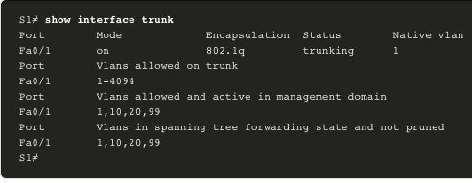
Solucionar Problemas dePorta de Tronco doSwitch de Roteamento Inter-VLAN
Outro problema para o roteamento entre VLAN inclui portas de switch mal configuradas. Em uma solução inter-VLAN herdada, isso pode ser causado quando a porta do roteador de conexão não está atribuída à VLAN correta.
No entanto, com uma solução de roteador-on-a-stick, a causa mais comum é uma porta de tronco mal configurada.
Verifique se a porta conectada ao roteador está configurada corretamente como um link de tronco usando o comando show interface trunk .
Se essa porta estiver ausente na saída, examine a configuração da porta com o comando show running-config interface X para ver como a porta está configurada.
Notes:
4 - Roteamento entre VLANs
4.4 - Solucionar problemas de roteamento entre VLANs
4.4.4 — Problemas de porta de tronco de switch

Slide 42
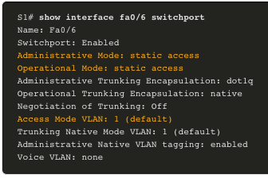
Solucionar Problemas dePorta de Acesso doSwitch de Roteamento Inter-VLAN
Quando houver suspeita de um problema com uma configuração da porta de acesso ao switch, use os comandos de verificação para examinar a configuração e identificar o problema.
Um indicador comum desse problema é que o PC tem a configuração de endereço correta (Endereço IP, Máscara de Sub-rede, Gateway Padrão), mas não consegue executar ping em seu gateway padrão.
Use o comando show vlan brief, show interface X switchportou show running-config interface Xpara verificar a atribuição de VLAN de interface.
Notes:
4 - Roteamento entre VLANs
4.4 - Solucionar problemas de roteamento entre VLANs
4.4.5 — Problemas de porta de acesso ao switch

Slide 43
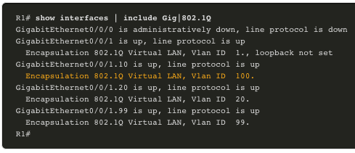
Solucionar problemas de roteamento entre VLANs Problemas de configuração do roteador
Problemas de configuração do roteador em um stick geralmente estão relacionados a configurações incorretas de subinterface.
Verifique o stado da subinterface usando o comando show ip interface brief .
Verifique quais VLANs cada uma das subinterfaces está em. Para fazer isso, o comando show interfaces é útil, mas gera uma grande quantidade de saída não necessária adicional. A saída do comando pode ser reduzida usando filtros de comando IOS. Neste exemplo, use a palavra-chave include para identificar que somente linhas contendo as letras “Gig” ou “802.1Q”
Notes:
4 - Roteamento entre VLANs
4.4 - Solucionar problemas de roteamento entre VLANs
4.4.6 - Problemas de configuração do roteador
4.4.7 — Verificar seu entendimento — Solucionar problemas de roteamento entre VLAN

Slide 44
Solucionar problemas de roteamento entre VLANs Packet Tracer – Solucionar problemas de roteamento entre VLANs
Nesta atividade do Packet Tracer, você atingirá os seguintes objetivos:
Parte 1: Identificar os problemas da rede
Parte 2: Implementar a solução
Parte 3: Verificar a conectividade
Notes:
4 - Roteamento entre VLANs
4.4 - Solucionar problemas de roteamento entre VLANs
4.4.8 – Packet Tracer – Solucionar problemas de roteamento entre VLANs

Slide 45
Solução de problemas do Laboratório de Roteamento Inter-VLAN — Solução de Problemas de Roteamento Inter-VLAN
Neste laboratório, você cumprirá os seguintes objetivos:
Parte 1: Criar as configurações de rede e dispositivo de carga
Parte 2: Identificar e solucionar problemas de configuração de roteamento entre VLANs
Parte 3: Verificar a configuração de VLAN, a atribuição de portas e o entroncamento
Parte 4 - Testar a conectividade de camada 3
Notes:
4 - Roteamento entre VLANs
4.4 - Solucionar problemas de roteamento entre VLANs
4.4.9 – Laboratório – Solucionar problemas de roteamento entre VLANs

Slide 46
4.5 - Módulo Prática e Quiz
Notes:
4- Roteamento entre VLANs
4.5 - Módulo Prática e Quiz

Slide 47
Módulo de prática e Quiz Packet Tracer - Desafio de roteamento entre VLANs
Nesta atividade do Packet Tracer, você demonstrará e reforçará sua capacidade de implementar o roteamento entre VLANs, incluindo a configuração de endereços IP, VLANs, entroncamento e subinterfaces.
Notes:
4 - Roteamento entre VLANs
4.5 - Módulo Prática e Quiz
4.5.1 - Packet Tracer - Desafio de roteamento entre VLANs

Slide 48
Laboratório de Prática de Módulo e Questionário — Implementar Roteamento Inter-VLAN
Neste laboratório, você completará os seguintes objetivos:
Parte 1: criar a rede e implementar as configurações básicas do dispositivo
Part 2: Create VLANs and Assign Switch Ports
Parte 3: Configurar um tronco 802.1Q entre os comutadores
Parte 4: Configurar o Roteamento Inter-VLAN no Switch S1
Parte 5: Verificar se o roteamento entre VLAN está funcionando
Notes:
4 - Roteamento entre VLANs
4.5 - Módulo Prática e Quiz
4.5.2 - Laboratório - Implementar roteamento entre VLANs

Slide 49
Module Practice and Quiz What Did I Learn In This Module?
O roteamento entre VLANs é o processo de encaminhamento de tráfego de rede de uma VLAN para outra VLAN.
Três opções incluem switch legado, roteador sobre um stick e camada 3 usando SVIs.
Para configurar um switch com VLANs e entroncamento, execute as seguintes etapas: criar e nomear as VLANs, criar a interface de gerenciamento, configurar portas de acesso e configurar portas de entroncamento.
O método roteador no stick exige que seja criada uma subinterface para que cada VLAN seja roteada. Uma subinterface é criada usando o comando interface interface_id subinterface_id global configuration mode.
Cada subinterface do roteador deve receber um endereço IP em uma sub-rede exclusiva para que o roteamento ocorra. Quando todas as subinterfaces tiverem sido criadas, a interface física deve ser habilitada usando o comando no shutdown interface configuration.
As LANs do campus corporativo usam switches de camada 3 para fornecer roteamento entre VLAN. Os switches de camada 3 usam comutação baseada em hardware para atingir taxas de processamento de pacotes mais altas do que os roteadores.
Os recursos de um switch da Camada 3 incluem o roteamento de uma VLAN para outra usando várias interfaces virtuais comutadas (SVIs) e a conversão de uma porta de switch da Camada 2 em uma interface da Camada 3 (ou seja, uma porta roteada).
Para fornecer roteamento entre VLAN, os switches da Camada 3 usam SVIs. Os SVIs são configurados usando o mesmo comando interface vlan vlan-id usado para criar o SVI de gerenciamento em um switch de Camada 2.
Notes:
4 - Roteamento entre VLANs
4.5 - Módulo Prática e Quiz
4.5.3 - O que aprendi neste módulo?

Slide 50
Módulo Prática e Quiz O que aprendi neste módulo? (continuação)
Para configurar um switch com VLANS e entroncamento, execute as seguintes etapas: criar o VLANS, criar as interfaces VLAN SVI, configurar portas de acesso e ativar o roteamento IP.
Para habilitar o roteamento em um switch de Camada 3, uma porta roteada deve ser configurada. Uma porta roteada é criada em um switch de camada 3 desativando o recurso de porta de comutação em uma porta de camada 2 conectada a outro dispositivo de camada 3. A interface pode ser configurada com uma configuração IPv4 para se conectar a um roteador ou outro switch de Camada 3.
Para configurar um switch de Camada 3 para rotear com um roteador, siga estas etapas: configurar a porta roteada, habilitar o roteamento, configurar o roteamento, verificar o roteamento e verificar a conectividade.
Há uma série de razões pelas quais uma configuração inter-van pode não funcionar. Todos estão relacionados a problemas de conectividade, como VLANs ausentes, problemas de porta de tronco de switch, problemas de porta de acesso de switch e problemas de configuração de roteador.
Uma VLAN pode estar ausente se não foi criada, foi excluída acidentalmente ou não é permitida no link do tronco.
Outro problema para o roteamento entre VLAN inclui portas de switch mal configuradas.
Em uma solução inter-VLAN herdada, uma porta de switch configurada incorretamente pode ser causada quando a porta do roteador de conexão não é atribuída à VLAN correta.
Notes:
4 - Roteamento entre VLANs
4.5 - Módulo Prática e Quiz
4.5.3 - O que aprendi neste módulo? (continuação)

Slide 51
Módulo Prática e Quiz O que aprendi neste módulo? (continuação)
Com uma solução de roteador-on-a-stick, a causa mais comum é uma porta de tronco mal configurada.
Quando houver suspeita de um problema com uma configuração de porta de acesso de switch, use os comandos ping e show interfaces interface-id switchport para identificar o problema.
Problemas de configuração do roteador com configurações de roteador-on-a-stick geralmente estão relacionados a configurações incorretas de subinterface. Verifique o stado da subinterface usando o comando show ip interface brief .
Notes:
4 - Roteamento entre VLANs
4.5 - Módulo Prática e Quiz
4.5.3 - O que aprendi neste módulo? (continuação)
4.5.4 — Teste de Módulo — Roteamento Inter-VLAN

Slide 52
Module 4: Basic Device Configuration New Terms and Commands
Inter-VLAN Routing
Router-on-a-Stick
encapsulation dot1q X [ native ]
no switchport
router ospf
ip routing

